Slide 1


TRƯỜNG TIỂU HỌC LÊ HỒNG PHONG
**Lớp 4B**
*** Tiếng Việt ***
Giáo viên: Đặng Thị Ngọc Trình
Nhiệt liệt chào mừng quý thầy cô về dự giờ lớp 4B!

Slide 2






Slide 3
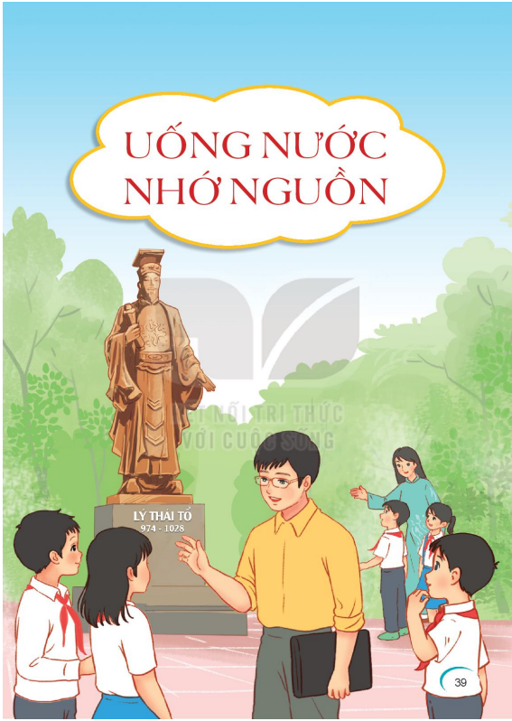

Slide 4
Vào tháng Ba (âm lịch), nước ta có ngày lễ nào quan trọng?

Slide 5
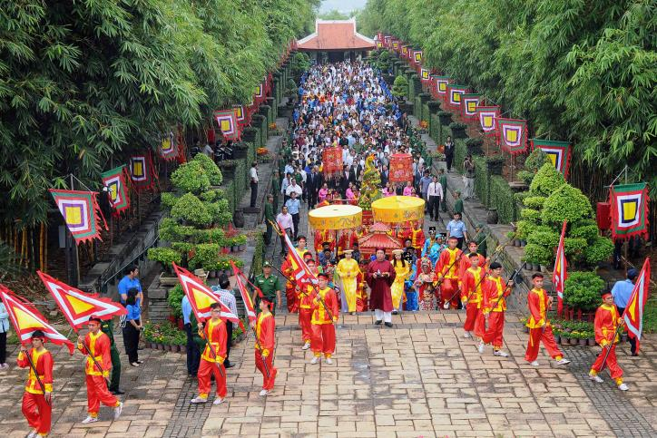
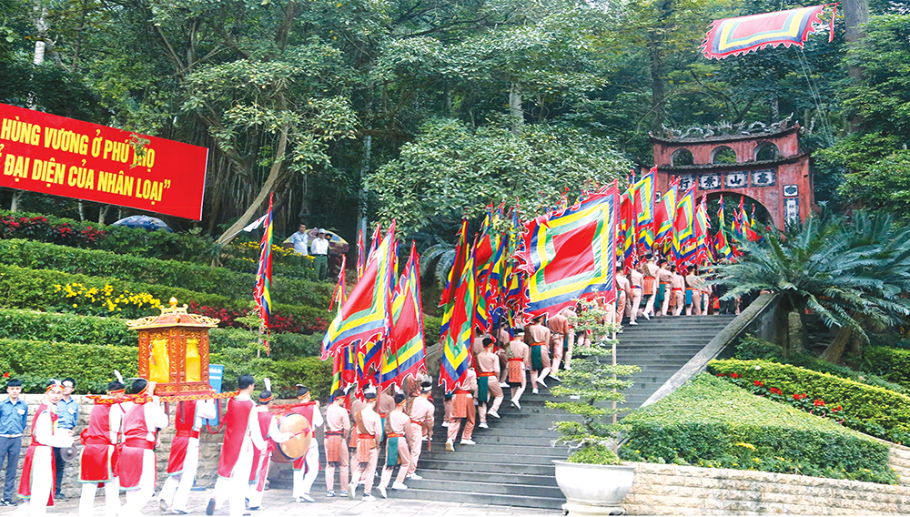
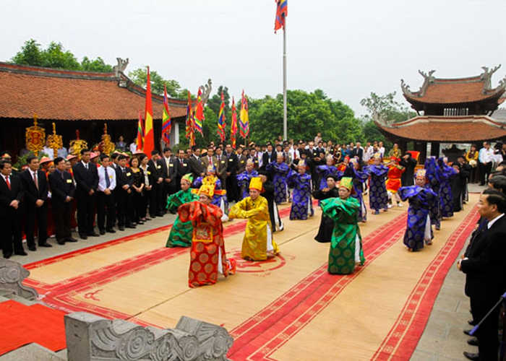
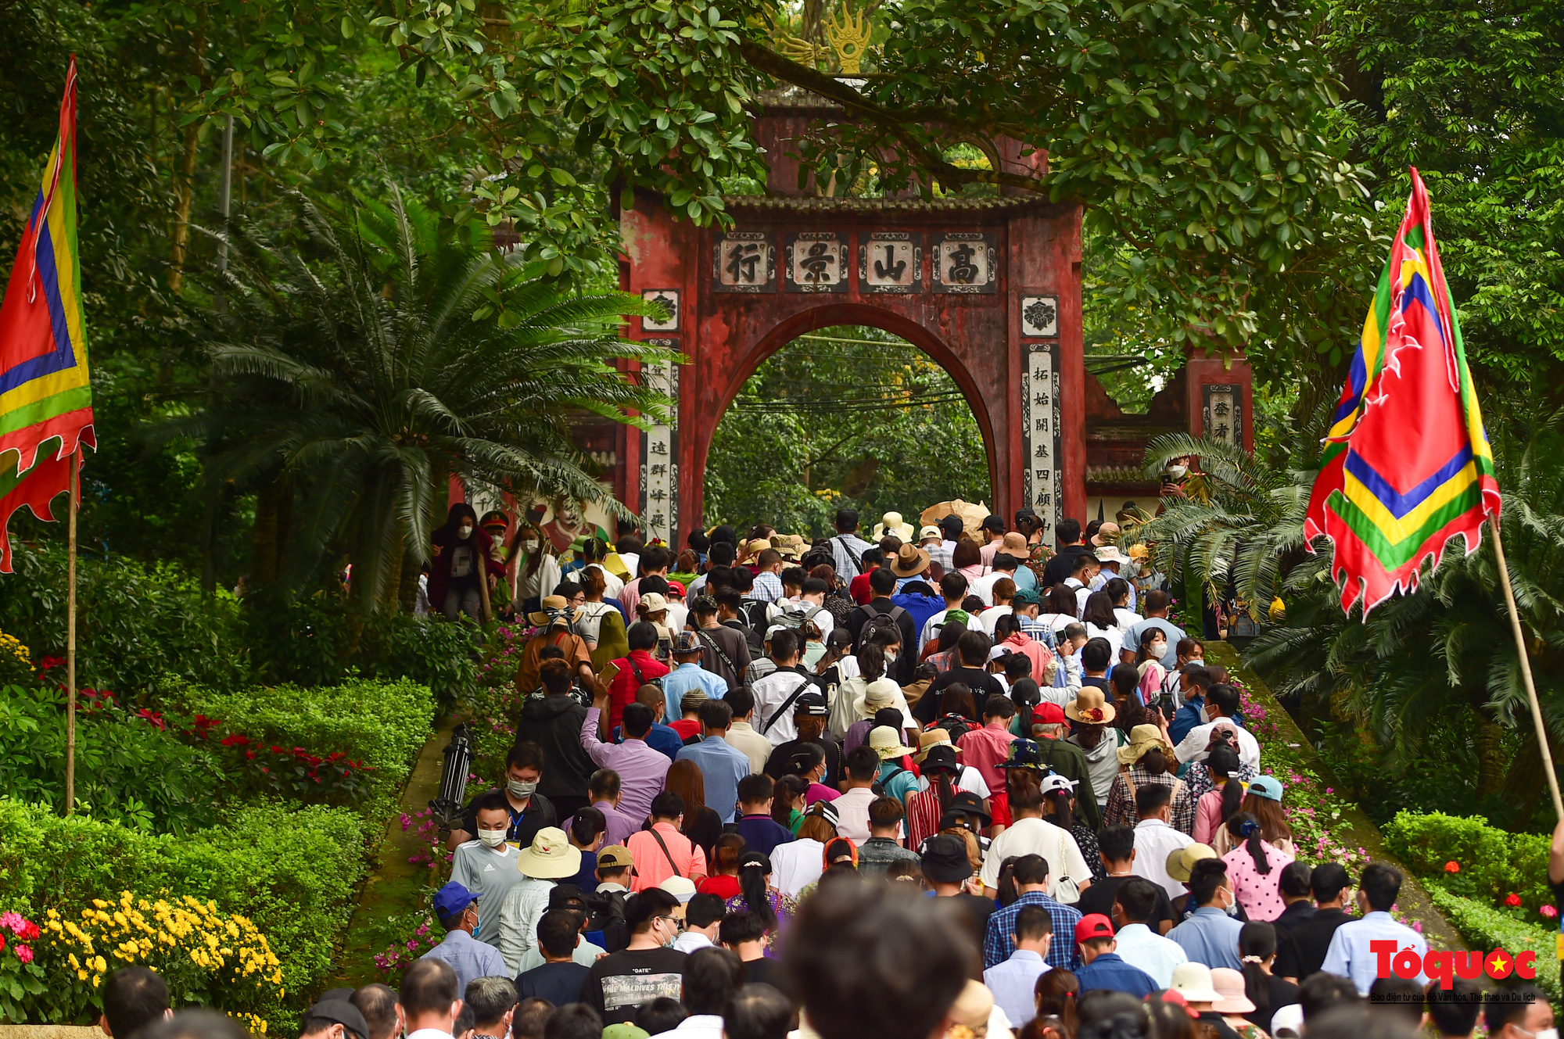

Slide 6
Thứ hai ngày 17 tháng 2 năm 2025
Tiếng Việt (Đọc):
Bài 9: Sự tích con Rồng cháu Tiên (Tiết 1)
Ngày xưa, ở miền đất Lạc Việt có một vị thần tên là Lạc Long Quân. Thần mình rồng, thường ở dưới nước, thỉnh thoảng lên sống trên cạn, sức khoẻ vô địch, có nhiều phép lạ. Bấy giờ, ở vùng núi cao có nàng Âu Cơ xinh đẹp tuyệt trần, nghe vùng đất Lạc Việt có nhiều hoa thơm cỏ lạ bèn tìm đến thăm. Hai người gặp nhau, kết thành vợ chồng.
Ít lâu sau, Âu Cơ có mang. Đến kì sinh, chuyện thật lạ, nàng sinh ra cái bọc trăm trứng. Trăm trứng nở ra một trăm người con hồng hào, đẹp đẽ lạ thường. Đàn con lớn nhanh như thổi, mặt mũi khôi ngô, khoẻ mạnh như thần.
Sống với nhau được ít lâu, Lạc Long Quân bàn với vợ:
– Ta vốn nòi rồng ở miền nước thẳm, nàng là dòng tiên ở chốn non cao. Kẻ trên cạn, người dưới nước, tập quán khác nhau, khó mà ở cùng nhau lâu dài được. Nay ta đem năm mươi con xuống biển, nàng đưa năm mươi con lên núi, chia nhau cai quản các phương, khi có việc thì giúp đỡ lẫn nhau, đừng quên lời hẹn.
Một trăm người con của Lạc Long Quân và Âu Cơ sau này trở thành tổ tiên của người Việt. Người con trưởng theo Âu Cơ được tôn lên làm vua, lấy hiệu là Hùng Vương, đóng đô ở đất Phong Châu, đặt tên nước là Văn Lang. Con trai vua gọi là Lang, con gái vua gọi là Mị Nương; khi cha mất thì ngôi được truyền cho con trưởng, mười mấy đời truyền nối ngôi vua đều lấy hiệu là Hùng Vương, không hề thay đổi.
Cũng bởi sự tích này mà về sau, người Việt ta thường tự hào xưng là con Rồng cháu Tiên và thân mật gọi nhau là đồng bào. (Theo Nguyễn Đổng Chi)

Slide 7
Thứ hai ngày 17 tháng 2 năm 2025
Tiếng Việt (Đọc):
Bài 9: Sự tích con Rồng cháu Tiên (Tiết 1)
Ngày xưa, ở miền đất Lạc Việt có một vị thần tên là Lạc Long Quân. Thần mình rồng, thường ở dưới nước, thỉnh thoảng lên sống trên cạn, sức khoẻ vô địch, có nhiều phép lạ. Bấy giờ, ở vùng núi cao có nàng Âu Cơ xinh đẹp tuyệt trần, nghe vùng đất Lạc Việt có nhiều hoa thơm cỏ lạ bèn tìm đến thăm. Hai người gặp nhau, kết thành vợ chồng.
Ít lâu sau, Âu Cơ có mang. Đến kì sinh, chuyện thật lạ, nàng sinh ra cái bọc trăm trứng. Trăm trứng nở ra một trăm người con hồng hào, đẹp đẽ lạ thường. Đàn con lớn nhanh như thổi, mặt mũi khôi ngô, khoẻ mạnh như thần.
Sống với nhau được ít lâu, Lạc Long Quân bàn với vợ:
– Ta vốn nòi rồng ở miền nước thẳm, nàng là dòng tiên ở chốn non cao. Kẻ trên cạn, người dưới nước, tập quán khác nhau, khó mà ở cùng nhau lâu dài được. Nay ta đem năm mươi con xuống biển, nàng đưa năm mươi con lên núi, chia nhau cai quản các phương, khi có việc thì giúp đỡ lẫn nhau, đừng quên lời hẹn.
Một trăm người con của Lạc Long Quân và Âu Cơ sau này trở thành tổ tiên của người Việt. Người con trưởng theo Âu Cơ được tôn lên làm vua, lấy hiệu là Hùng Vương, đóng đô ở đất Phong Châu, đặt tên nước là Văn Lang. Con trai vua gọi là Lang, con gái vua gọi là Mị Nương; khi cha mất thì ngôi được truyền cho con trưởng, mười mấy đời truyền nối ngôi vua đều lấy hiệu là Hùng Vương, không hề thay đổi.
Cũng bởi sự tích này mà về sau, người Việt ta thường tự hào xưng là con Rồng cháu Tiên và thân mật gọi nhau là đồng bào. (Theo Nguyễn Đổng Chi)

Slide 8


Slide 9
Thứ hai ngày 17 tháng 2 năm 2025
Tiếng Việt (Đọc) :
Bài 9: Sự tích con Rồng cháu Tiên (Tiết 1)
Luyện đọc:
Tìm hiểu bài:
Cũng bởi sự tích này mà về sau, người Việt ta thường tự hào xưng là con Rồng cháu Tiên và thân mật gọi nhau là đồng bào.

Slide 10


Slide 11
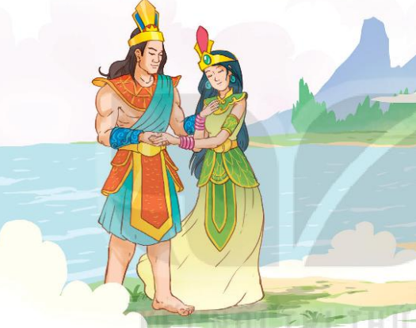
Thứ hai ngày 17 tháng 2 năm 2025
Tiếng Việt (Đọc) :
Bài 9: Sự tích con Rồng cháu Tiên (Tiết 1)
Tìm hiểu bài:
- Lạc Long Quân và Âu Cơ được giới thiệu như thế nào?

Slide 12
Thứ hai ngày 17 tháng 2 năm 2025
Tiếng Việt (Đọc) :
Bài 9: Sự tích con Rồng cháu Tiên (Tiết 1)
Tìm hiểu bài:
- Chi tiết Âu Cơ sinh bọc trăm trứng muốn nói điều gì ?

Slide 13
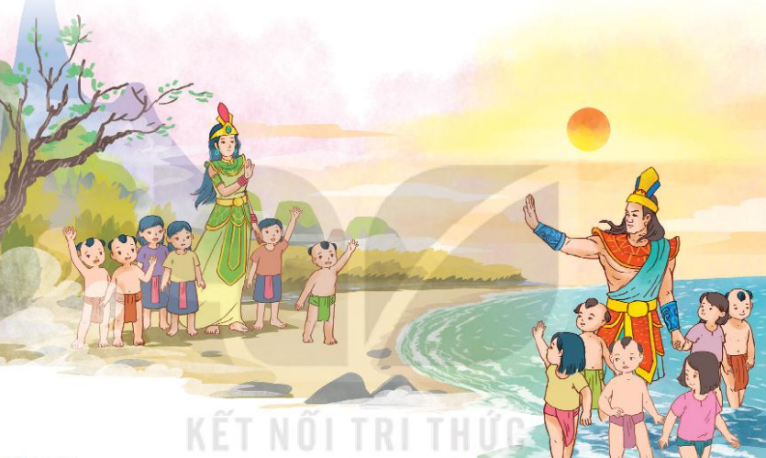
Thứ hai ngày 17 tháng 2 năm 2025
Tiếng Việt (Đọc) :
Bài 9: Sự tích con Rồng cháu Tiên (Tiết 1)

Slide 14
Thứ hai ngày 17 tháng 2 năm 2025
Tiếng Việt (Đọc) :
Bài 9: Sự tích con Rồng cháu Tiên (Tiết 1)
Tìm hiểu bài:
-Theo em, cách giải thích nguồn gốc của người Việt là con Rồng cháu Tiên nói lên điều gì?

Slide 15
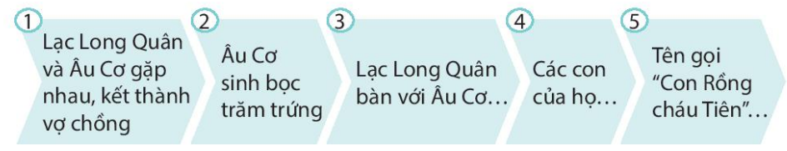
Thứ hai ngày 17 tháng 2 năm 2025
Tiếng Việt (Đọc) :
Bài 9: Sự tích con Rồng cháu Tiên (Tiết 1)
Tìm hiểu bài:
- Dựa vào sơ đồ dưới đây, tóm tắt lại câu chuyện.

Slide 16
Thứ hai ngày 17 tháng 2 năm 2025
Tiếng Việt (Đọc) :
Bài 9: Sự tích con Rồng cháu Tiên (Tiết 1)
Tìm hiểu bài:
Dù ai đi ngược về xuôi
Nhớ ngày giỗ Tổ mùng Mười tháng Ba.
Câu ca dao trên có liên quan thế nào đến câu chuyện này ?

Slide 17
Thứ hai ngày 17 tháng 2 năm 2025
Tiếng Việt (Đọc) :
Bài 9: Sự tích con Rồng cháu Tiên (Tiết 1)
Nội dung bài:
Câu chuyện giải thích về nguồn gốc dân tộc Việt theo trí tưởng tượng của người xưa.

Slide 18
Thứ hai ngày 17 tháng 2 năm 2025
Tiếng Việt (Đọc):
Bài 9: Sự tích con Rồng cháu Tiên(Tiết 1)
Luyện đọc lại:
Đọc diễn cảm cả bài, giọng trầm và nhấn giọng ở những từ ngữ phù hợp, những tình tiết bất ngờ , từ ngữ thể hiện tâm trạng, cảm xúc của nhân vật Lạc Long Quân.

Slide 19
Thứ hai ngày 17 tháng 2 năm 2025
Tiếng Việt (Đọc):
Bài 9: Sự tích con Rồng cháu Tiên(Tiết 1)
Đọc diễn cảm đoạn 4:
Một trăm người con của Lạc Long Quân và Âu Cơ sau này trở thành tổ tiên của người Việt. Người con trưởng theo Âu Cơ được tôn lên làm vua, lấy hiệu là Hùng Vương, đóng đô ở đất Phong Châu, đặt tên nước là Văn Lang. Con trai vua gọi là Lang, con gái vua gọi là Mị Nương; khi cha mất thì ngôi được truyền cho con trưởng, mười mấy đời truyền nối ngôi vua đều lấy hiệu là Hùng Vương, không hề thay đổi.

Slide 20
Vận dụng

Slide 21
Thứ hai ngày 17 tháng 2 năm 2025
Tiếng Việt (Đọc):
Bài 9: Sự tích con Rồng cháu Tiên(Tiết 1)
-Em hãy nói 2-3 câu văn thể hiện cảm xúc của mình khi học xong bài này.

Slide 22


Slide 23
Thứ hai ngày 17 tháng 2 năm 2025
Tiếng Việt (Đọc) :
Bài 9: Sự tích con Rồng cháu Tiên (Tiết 1)
Nội dung bài:
Câu chuyện giải thích về nguồn gốc dân tộc Việt theo trí tưởng tượng của người xưa.

Slide 24
Cảm ơn thầy, cô giáo và các em

